Slide 1

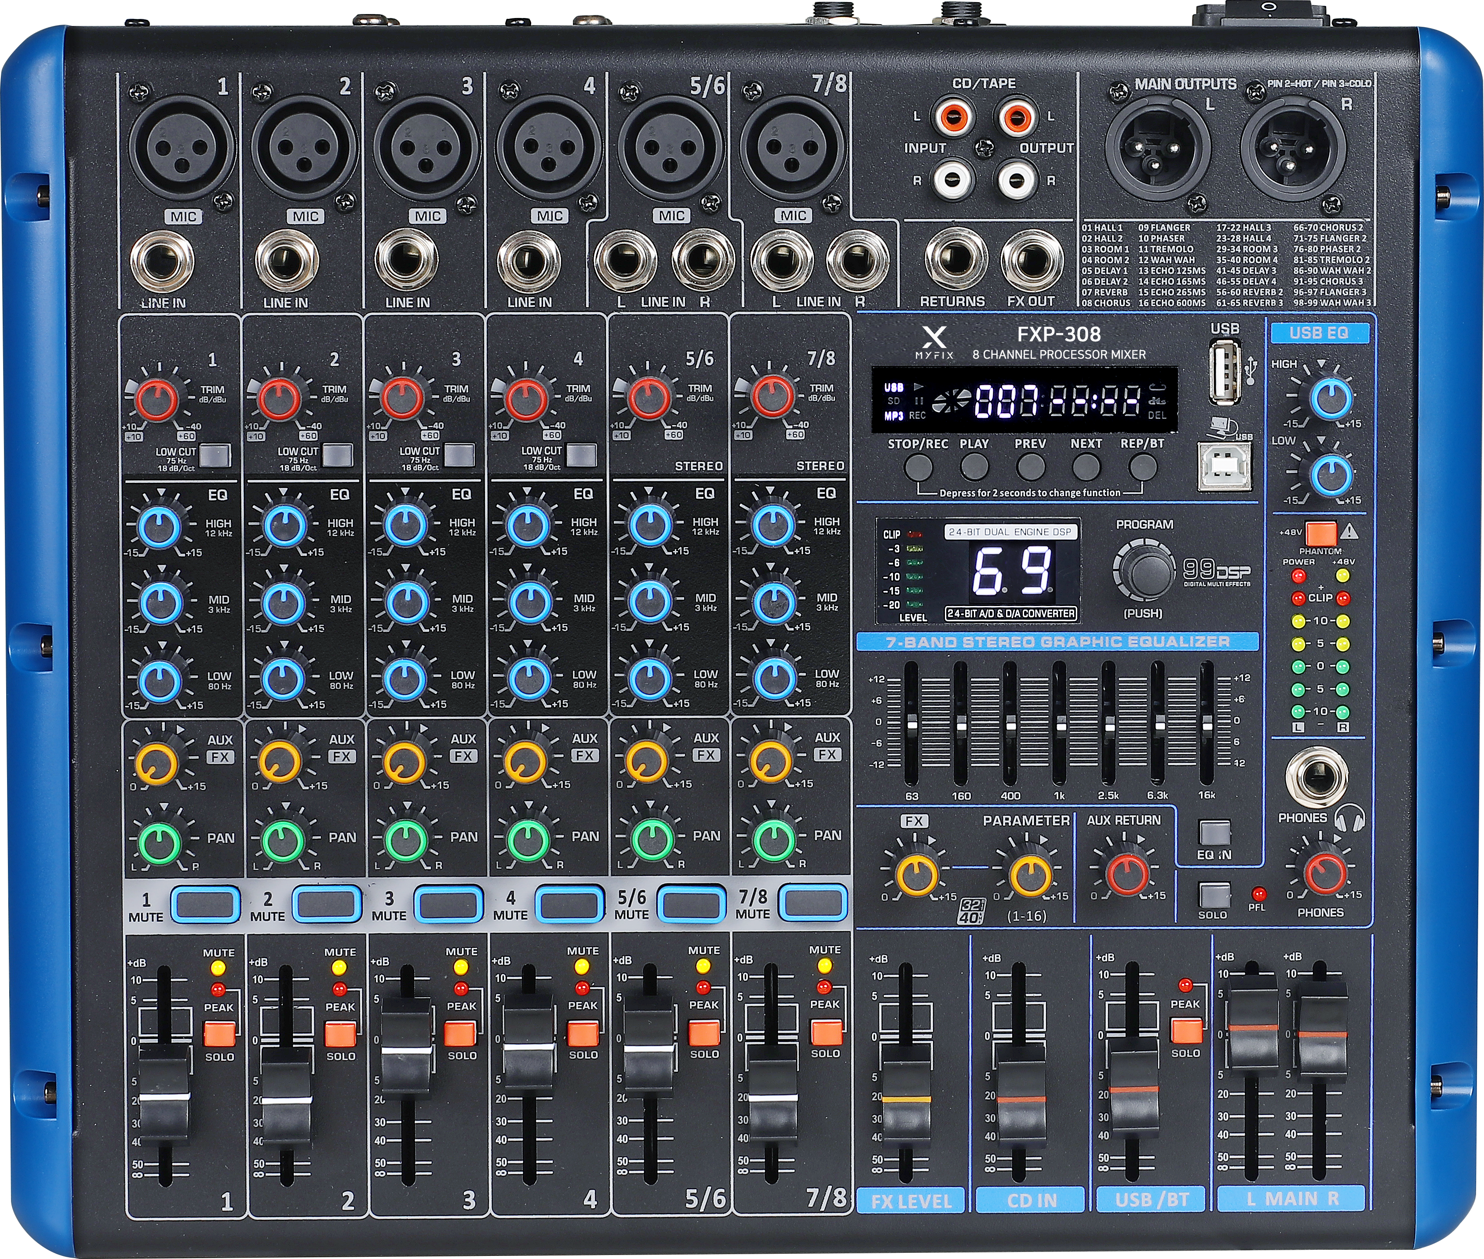

AUDIO MIXER
FXP-308
Professional Mixing System
FEATURE
8채널 아날로그 파워드 믹서 - 170Wx2 (4Ω)
Bluetooth·USB·PC 연결 지원, MP3 재생 및 녹음 기능 제공
+48V 팬텀 파워와 듀얼 7밴드 이퀄라이저 내장
99가지 DSP 이펙트와 듀얼 12밴드 출력 레벨 디스플레이
SPECIFICATION
항목 | 세부내용
Type | 8 Channel Mixer
Line Channel | 8CH
Channel EQ | 3 BAND
Group Buses | 2 STEREO
MIC | 6
Effect | 99DSP
AUX Send | 1
Output Power Class AB | 170W(4Ωx2)
Dimensions (WxHxD) | 330 x 277 x 120mm
Weight | 5.8kg
www.voatek.com
e-mail : voatek@naver.com
Tel : 031-8011-0388

